Slide 1
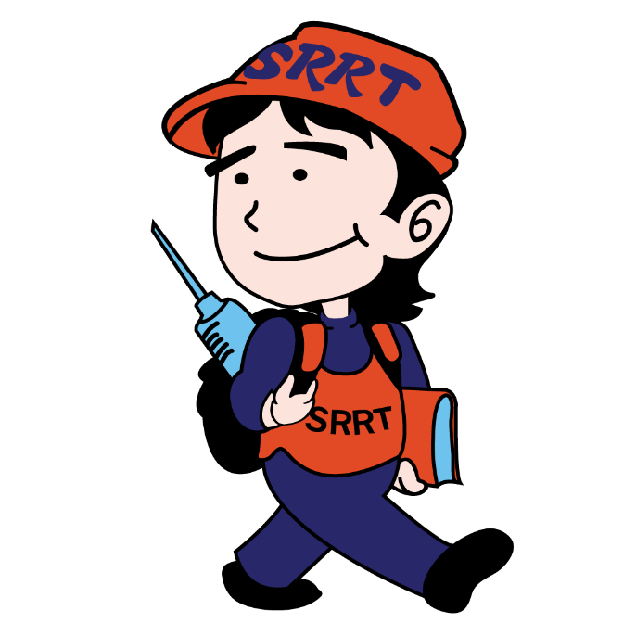
สถานการณ์โรคที่ต้องเฝ้าระวัง ประจำ เดือน มีนาคม 2566 จังหวัดเพชรบูรณ์
งานระบาดวิทยา และ SRRT
กลุ่มงานควบคุมโรคติดต่อ
สำนักงานสาธารณสุขจังหวัดเพชรบูรณ์
แหล่งข้อมูล : Program R 506 ณ 25 มีนาคม 2566

Slide 2
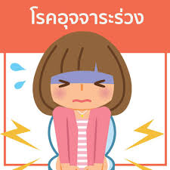
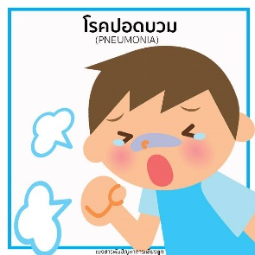
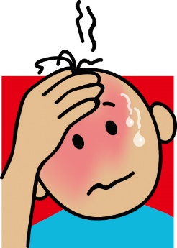
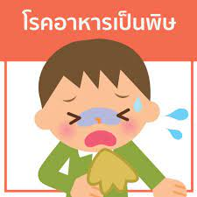
โรคที่มีอัตราป่วยต่อแสน สูงสุด 5 ลำดับ ปี 2566 (รวม 3 เดือน )
ต่อแสน
2,935 คน
853 คน
727 คน
727 คน
219 คน
แหล่งข้อมูล : R506 25 มี.ค.66

Slide 3
โรคที่มีอัตราป่วยต่อแสน สูงสุด 5 ลำดับ “เดือน มีนาคม 2566” (1 – 25 มี.ค.66)
ราย
โรคที่มีผู้ป่วยมากการค่ามัธยฐาน มีนาคม 2566
“พบโรคที่มีอัตราป่วยเกินค่ามัธยฐาน 1 โรค”
1. ไข้หวัดใหญ่ 160 ราย (Median 37 ราย)
แหล่งข้อมูล : R506 25 มี.ค.66
559 คน
160 คน
158 คน
148 คน
42 คน

Slide 4
สรุปการให้บริการฉีดวัคซีน COVID-19 จังหวัดเพชรบูรณ์
ผลงานฉีดสะสม 1,613,939 โดส
657,072 โดส ความครอบคลุม 76.08 %
621,898 โดส ความครอบคลุม 71.01 %
293,469 โดส ความครอบคลุม 33.98 %
41,500 โดส ความครอบคลุม 4.81 %
1. ความครอบคลุมการได้รับวัคซีน คิดจากประชากรตามสิทธิ์รักษา (HDC) จ.เพชรบูรณ์ 863,657 คน
2.ข้อมูลจาก moph immunization center สสจ.เพชรบูรณ์ วันที่ 24 มีนาคม 2565 เวลา 16.30 น.

Slide 5
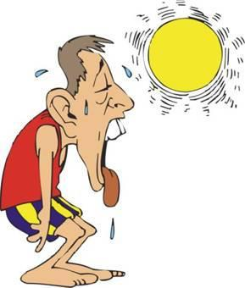
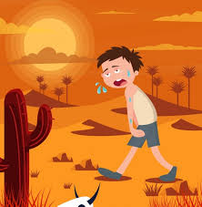
โรคและภัยสุขภาพ ที่ต้องเฝ้าระวังในช่วงหน้าร้อน (มีนาคม ถึง พฤษภาคม 2566)
1. Heat Stroke หรือ โรคลมแดด
2. โรคพิษสุนัขบ้า
3. โรคทางเดินอาหารและน้ำ(อุจจาระร่วง อาหารเป็นพิษ บิด ฯ)
4. ผลกระทบจากฝุ่น PM 2.5

Slide 6
1. Heat Stroke หรือ โรคลมแดด
กรมควบคุมโรค กระทรวงสาธารณสุข คาดการณ์ช่วงหน้าร้อนปีนี้จะมีผู้ป่วยโรคลมแดด หรือฮีทสโตรก ประมาณ 150 ถึง 400 คนต่อเดือน และจะพบผู้ป่วยสูงสุดในช่วงเดือน เมษายน ถึงพฤษภาคม ของทุกปี
สถานการณ์โรคลมแดด พบว่า ตั้งแต่ปี 2557–2559 มีรายงานผู้ป่วย 2,500–3,000 รายต่อปี สถิติมีแนวโน้มเพิ่มขึ้น พบผู้ป่วยสูงสุดในช่วงเดือนเมษายน–พฤษภาคมของทุกปี ส่วนใหญ่เป็นกลุ่มวัยทำงานที่มีกิจกรรมกลางแจ้ง อาชีพที่พบผู้ป่วยมากสุด คือ เกษตรกรรม รับจ้าง ทหาร เป็นต้น ผู้ป่วยมีอายุเฉลี่ยประมาณ 41 ปี ซึ่งเป็นวัยกลางคนและเป็นวัยทำงานนั่นเอง
การป้องกันไม่ให้เป็นโรคลมแดดได้ง่ายๆ อาทิ
สวมใส่เสื้อผ้าที่โปร่งสบายและบาง
ดื่มน้ำให้มากๆ อย่างน้อย 8 แก้วต่อวัน
ไม่ควรอยู่ในรถที่จอดกลางแดด ห้ามทิ้งเด็กไว้ในรถเด็ดขาด
การออกกำลังกายควรออกเวลาที่เวลาเช้าหรือเย็นที่สุดของวัน
หากพบว่ามีผู้เสียชีวิตจาก Heat Stroke ต้องมีการสอบสวนโรค “ทุกราย”

Slide 7
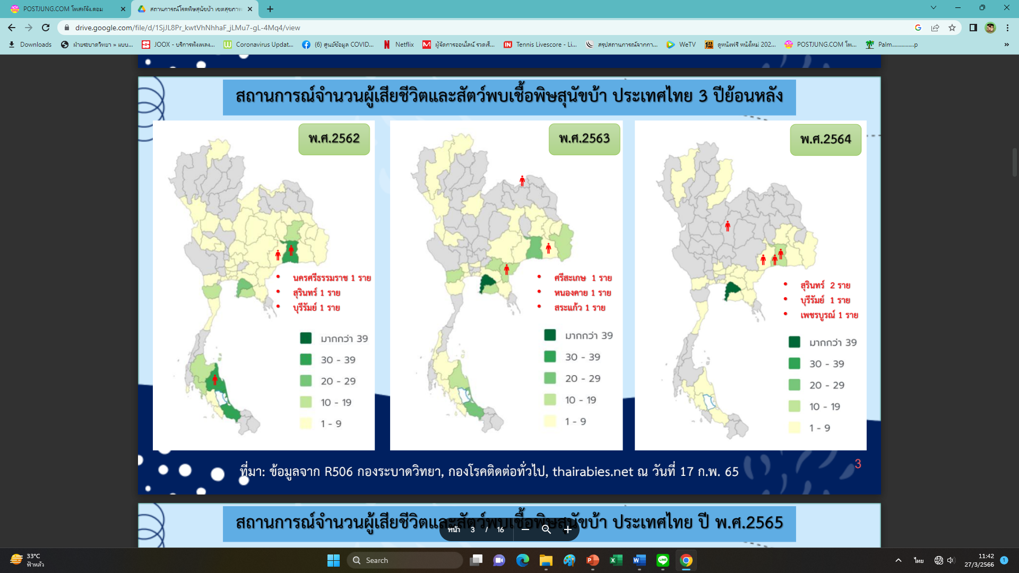
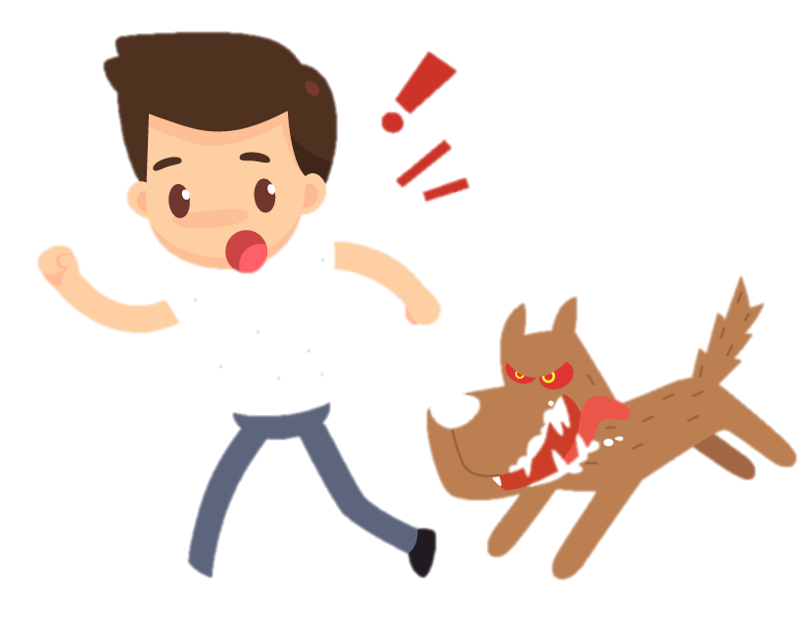
2. Rabie หรือ โรคพิษสุนัขบ้า
ปี 62-64 พบผู้เสียชีวิต 3,3,4 รายตามลำดับ
ปี 2564 จ.เพชรบูรณ์ พบผู้เสียชีวิด 1 ราย อ.ชนแดน
ปี 2565 พบผู้เสียชีวิต 1 ราย จ. ชลบุรี
ปี 2566 จ.เพชรบูรณ์ พบซากสุนัขพบเชื้อพิษสุนัขบ้า จำนวน 1 ซาก ที่ ต.บ่อรัง อ.วิเชียรบุรี
พบผู้สัมผัส ทั้งหมด 16 ราย
สุนัขที่ติดเชื้อเป็นลูกสุนัขที่นำมาจากสมุทรปราการ
สุนัขไม่มีประวัติการได้รับวัคซีนฯ
ข้อปฏิบัติ เมื่อพบสุนัข/แมว ตายโดยไม่ทราบสาเหตุ ส่งตรวจหาเชื้อทุกกรณี

Slide 8
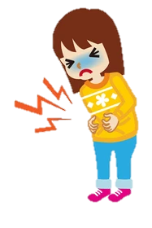
3. โรคทางเดินอาหารและน้ำ(อุจจาระร่วง อาหารเป็นพิษ บิด ฯ)
แดดร้อนๆ อุณหภูมิ เหมาะกับการเจริญเติบโตของเชื้อแบคทีเรียบางชนิด โดยเฉพาะเชื้อแบคทีเรียที่เป็นสาเหตุกับโรคทางเดินอาหาร
1,255
1,121
มาตรการป้องกันโดยใช้กฎหลัก 10 ประการ ในการเตรียมอาหารที่ปลอดภัย ดังนี้
เลือกอาหารที่ผ่านการเตรียมเป็นอย่างดี
ปรุงอาหารที่สุก
ควรกินอาหารที่สุกใหม่ๆ
ระมัดระวังอาหารที่ปรุงสุกแล้วอย่าให้มีการปนเปื้อน
อาหารที่ค้างมื้อต้องทำให้สุกใหม่ก่อนรับประทาน
แยกอาหารดิบและอาหารสุก ให้ระมัดระวังการปนเปื้อน
ล้างมือก่อนจับต้องอาหารเข้าสู่ปาก
ให้พิถีพิถันเรื่องความสะอาดของห้องครัว
เก็บอาหารให้ปลอดภัยจากแมลง หนู หรือสัตว์ อื่นๆ
ใช้น้ำสะอาด
663
95
82
50
ต้องดำเนินงานสอบสวนโรค กรณี พบผู้ป่วยในเหตุการณ์เดียวกัน 3-5 รายขึ้นไป

Slide 9
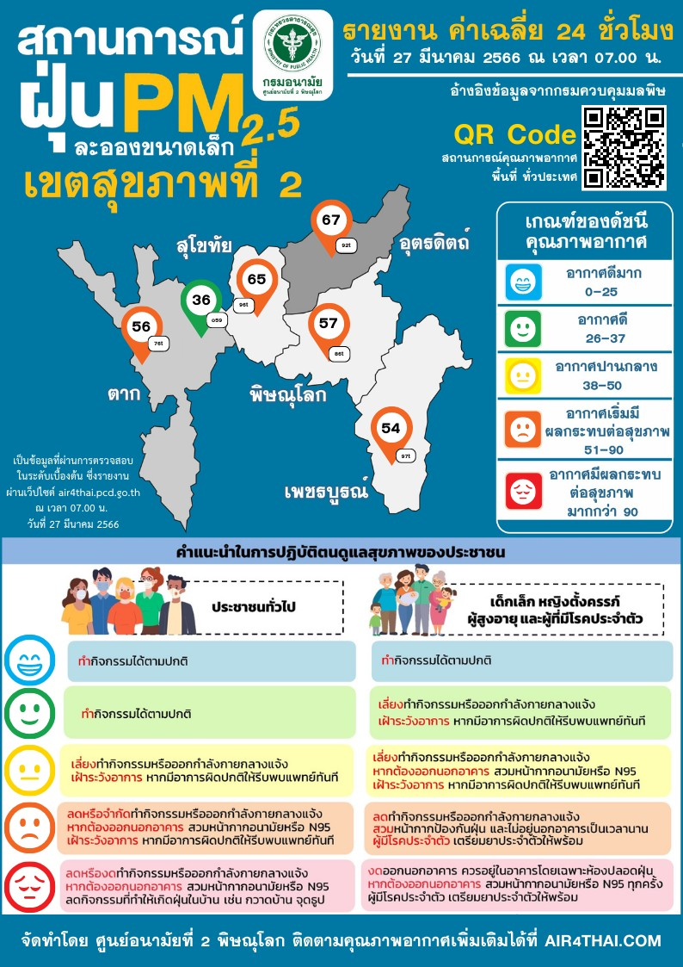
4. ผลกระทบจากฝุ่น PM 2.5
จังหวัดเพชรบูรณ์ สถานการณ์ PM.2.5 ในระดับ
“เริ่มมีผลกระทบต่อสุขภาพ”
ข้อควรปฏิบัติ

